Slide 1
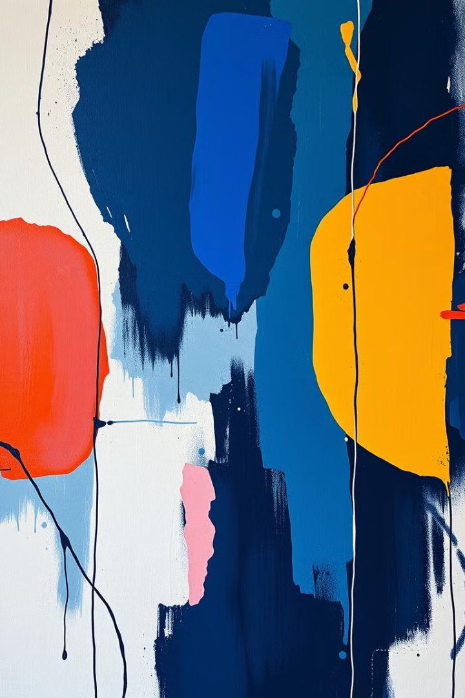
Сучасні тенденції мистецтва
Ця презентація досліджує можливості впровадження сучасних напрямків мистецтва в освітній процес. Ви дізнаєтеся про актуальні тенденції в світовому мистецтві та отримаєте практичні поради щодо адаптації їх до шкільної програми.

Slide 2
Сучасні тенденції в мистецтві
Інтернет-мистецтво
Концептуальне мистецтво
Performance Art
Цифрове мистецтво, віртуальна реальність та інтерактивні інсталяції стають все більш популярними.
Фокусується на ідеях та концепціях, а не на традиційних естетичних цінностях.
Мистецтво, що включає в себе живий виступ, що може включати танці, музику, театр та інсталяції.
Впровадження VR-додатків може надати учнів унікальний досвід взаємодії з мистецькими творами.
Заохочення учнів до критичного аналізу та обговорення концептуальних мистецьких творів.
Організація майстер-класів з перформансу та заохочення учнів до створення власних виступів.

Slide 3
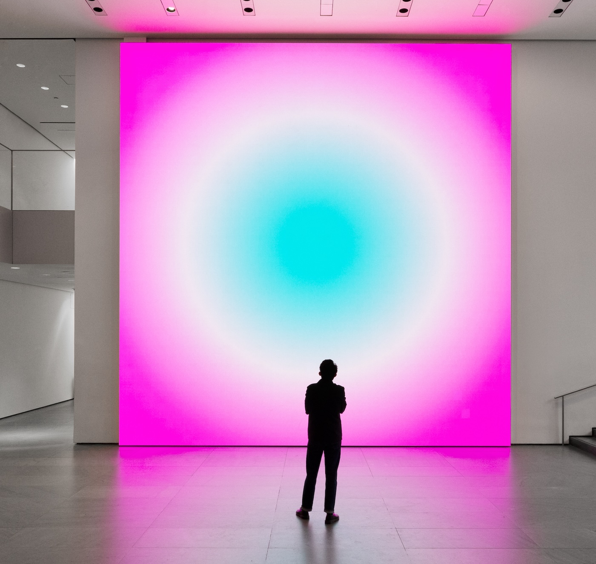
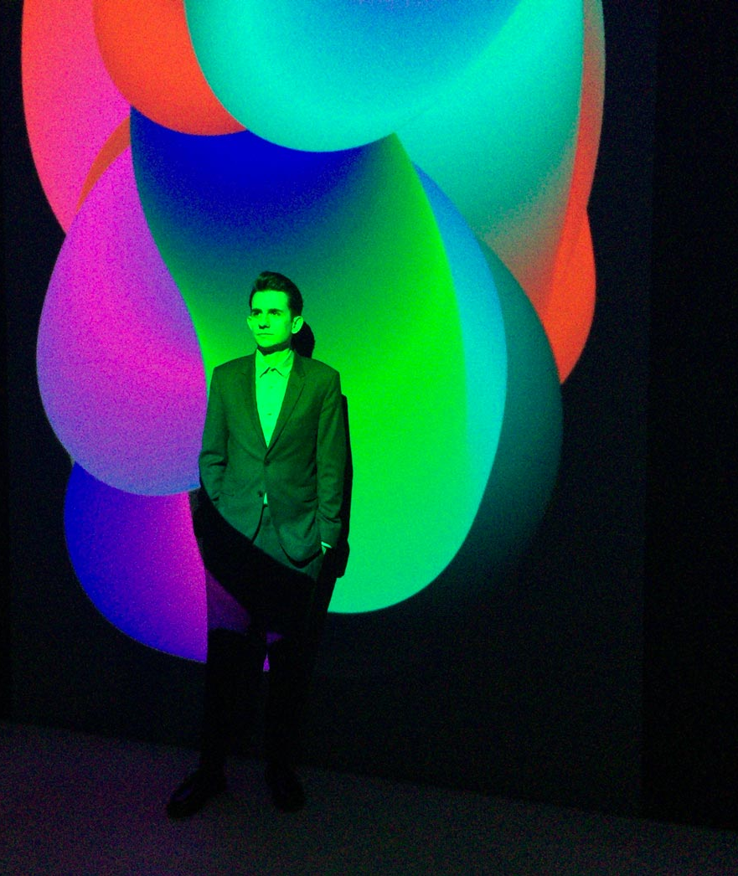
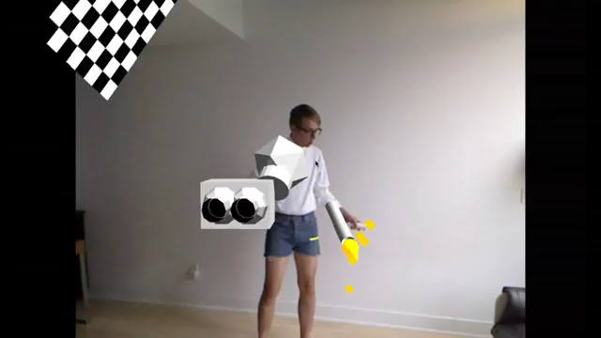
Сучасні тенденції в мистецтві
Інтернет-мистецтво
Рафаель Розендал (1980) — візуальний художник, який використовує Інтернет як своє полотно
Цифрове мистецтво, віртуальна реальність та інтерактивні інсталяції стають все більш популярними.
https://www.newrafael.com/
Впровадження VR-додатків може надати учнів унікальний досвід взаємодії з мистецькими творами.
Джеремі Бейлі — відомий своїми перформансами у вигляді відео з використанням доповненої реальності.

Slide 4
Чому інтернет мистецтво важливе?
Розширення меж мистецтва: інтернет-мистецтво виходить за рамки традиційних галерей і музеїв, роблячи мистецтво доступним для ширшої аудиторії.
Нові форми спілкування: інтерактивність нет-арту дозволяє людям взаємодіяти з мистецтвом новим чином, створюючи нові форми спілкування.
Виклики традиційним уявленням про мистецтво: нет-арт часто піддає сумніву традиційні уявлення про авторство, оригінальність і цінність мистецтва.

Slide 5
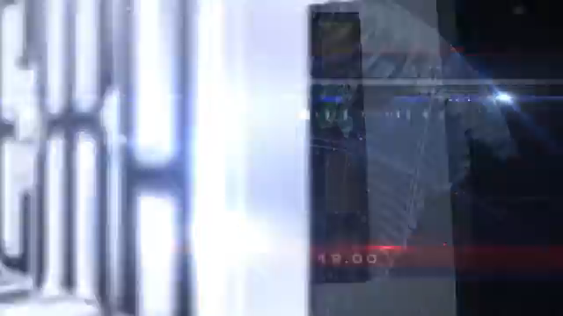
Сучасні тенденції в мистецтві
Концептуальне мистецтво
Фокусується на ідеях та концепціях, а не на традиційних естетичних цінностях.
Заохочення учнів до критичного аналізу та обговорення концептуальних мистецьких творів.
сучасний художник Мирослав Яремак виставка «Ретроперспект»
повне відео телекомпанії ВЕЖА
https://youtu.be/W6X0m4rUMiI?si=To2VnA_0IcH7OdYZ

Slide 6

Сучасні тенденції в мистецтві
Концептуальне мистецтво
Фокусується на ідеях та концепціях, а не на традиційних естетичних цінностях.
Заохочення учнів до критичного аналізу та обговорення концептуальних мистецьких творів.
Шедевр Ван Гога був освітлений зсередини чарівним світлом, прихованим у його душі; Шедевр Ван Гога був глибоко освітлений власним внутрішнім світлом, щоб розкрити всі його барви, приховані в напівтемряві зоряної ночі.
https://youtu.be/t6NCcZH2Y6w?si=5V2k3y7Miq4E9G8I

Slide 7
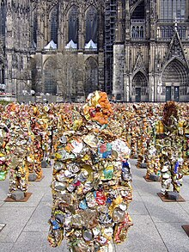
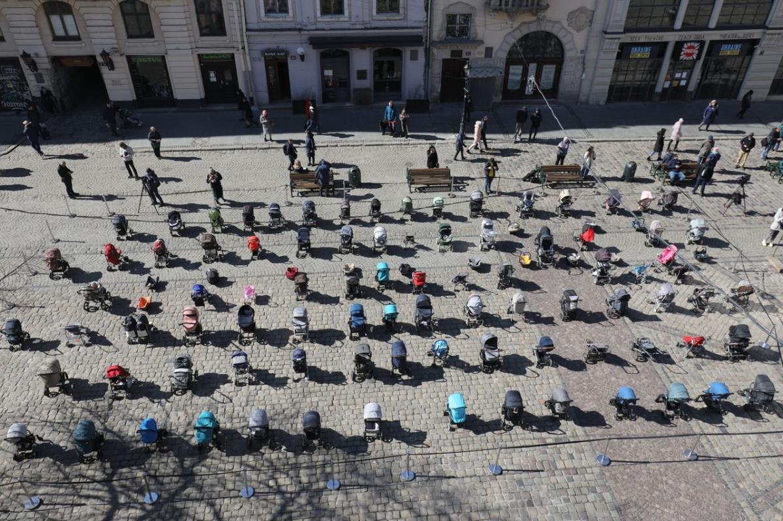
Концептуальне мистецтво
Інсталяція
«109 порожніх візочків» «Ціна війни»
ХА Шульт
«Мусорні люди»
перед Кельнським собором.
https://www.ukrinform.ua/rubric-regions/3433408-u-centri-lvova-vistavili-109-poroznih-vizockiv-v-pamat-pro-vbitih-vorogom-ditej.html

Slide 8
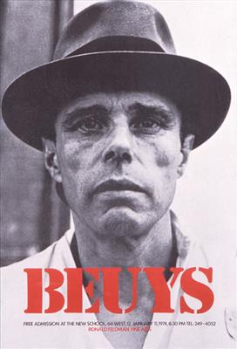
Сучасні тенденції в мистецтві
вистава, спектакль, від perform) —
одна з форм акціоністського мистецтва, де твором вважають дії автора, за якими глядачі спостерігають у режимі реального часу
Performance Art
Мистецтво, що включає в себе живий виступ, що може включати танці, музику, театр та інсталяції.
Йозеф
Бойс
Організація майстер-класів з перформансу та заохочення учнів до створення власних виступів.
WikiArt енциклопедія
візуального мистецтва
https://www.wikiart.org/uk/artists-by-art-movement/performans#!#resultType:masonry

Slide 9
Performance Art
За тематикою:
Соціальний перформанс:
  Орієнтований на актуальні соціальні проблеми, такі як нерівність, дискримінація, екологічні питання.
  Часто використовується як інструмент для підвищення обізнаності та залучення громадськості до обговорення важливих питань.
Політичний перформанс:
  Використовується для вираження політичних поглядів, протесту або сатиру.
  Може бути як індивідуальним, так і колективним.
Феміністичний перформанс:
  Досліджує питання гендерної рівності, ролі жінки у суспільстві та стереотипів.
Релігійний перформанс:
  Використовує релігійні символи та ритуали для створення мистецтва.

Slide 10
Performance Art
За формою:
Тілесний перформанс:
Фокусується на тілі художника як основному інструменті вираження.
Може включати фізичні вправи, танець, акробатику, боді-арт.
Об'єктний перформанс:
Використовує різноманітні об'єкти, інструменти та матеріали для створення вистави.
Інтерактивний перформанс:
Залучає глядача до активної участі у процесі створення мистецтва.
Аудіовізуальний перформанс:
Поєднує в собі елементи звуку, світла та відео.

Slide 11
Performance Art
Різновиди з елементами перфомансу:
Хепенінг:
спонтанна, непередбачувана форма перформансу, яка часто виникає в конкретному місці і часі.
Акція:
короткий, часто провокативний перформанс, спрямований на привернення уваги до певної проблеми.
Інсталяція:
тривимірна композиція, яка включає в себе елементи перформансу.

Slide 12
Концептуальне мистецтво
Інсталяція
Акція
Хепенінг
«109 порожніх візочків» «Ціна війни»
https://www.ukrinform.ua/rubric-regions/3433408-u-centri-lvova-vistavili-109-poroznih-vizockiv-v-pamat-pro-vbitih-vorogom-ditej.html

Slide 13
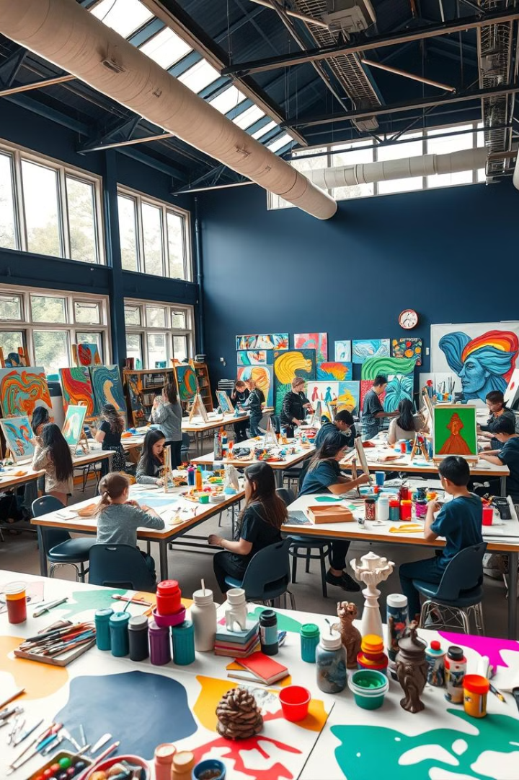
Адаптація сучасного мистецтва
Прості матеріали
Проекти на тему
Використання доступних матеріалів, таких як папір, картон, текстиль, щоб учні могли експериментувати з різними техніками.
Впровадження проектів, що стосуються актуальних проблем сучасності, наприклад, екології, соціальної справедливості.
Дискусії та критика
Креативність та експерименти
Заохочення обговорення та критичного аналізу сучасних мистецьких творів.
Створення атмосфери, яка дозволяє учням експериментувати та виражати себе без обмежень.

Slide 14
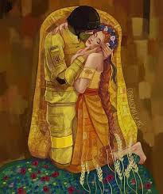
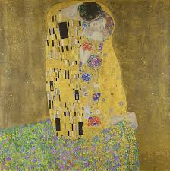

Slide 15
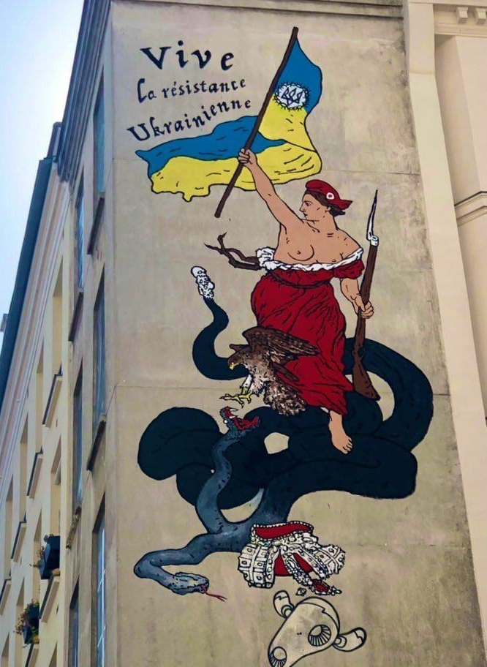
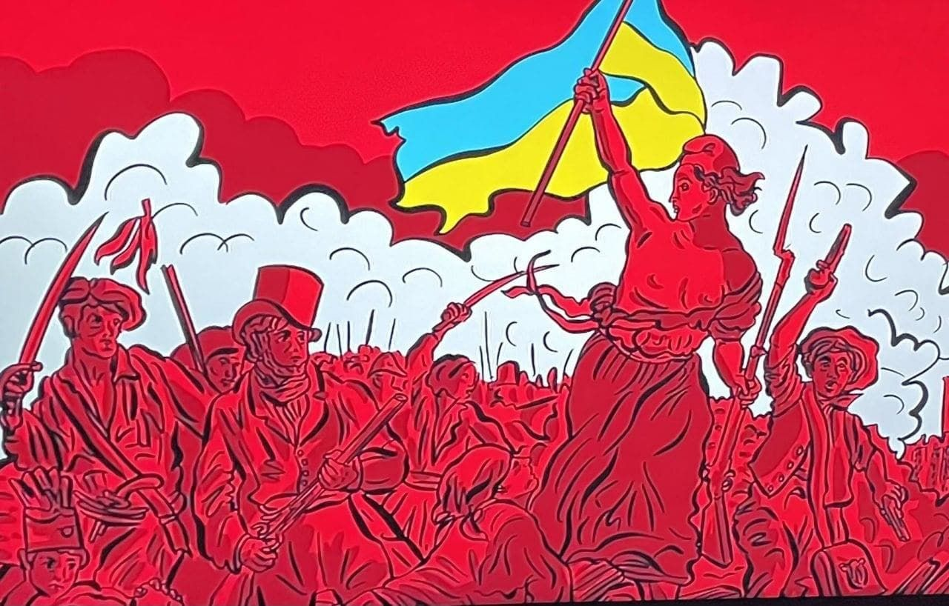
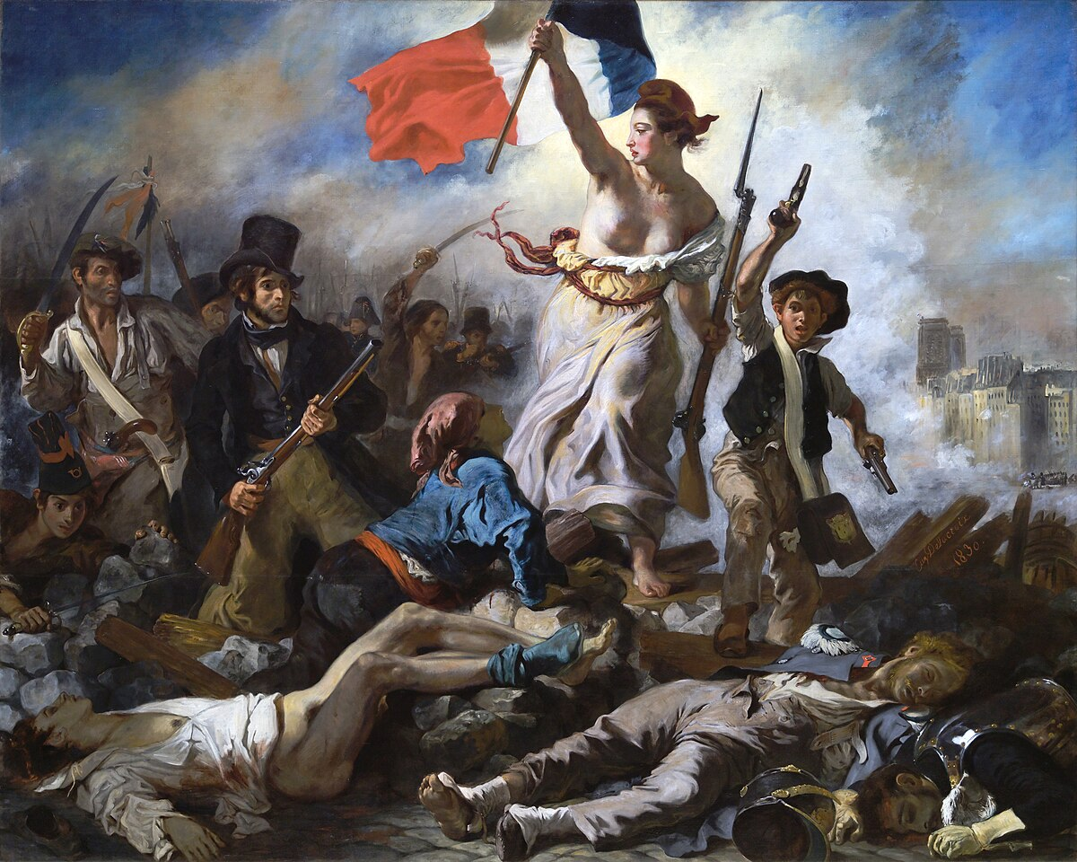
https://24tv.ua/svoboda-yaka-vede-narod-frantsiyi-pidtrimku-ukrayini-poshiryuyut_n1883164
https://rubryka.com/article/murals-in-support-of-ukrainians/
https://uk.wikipedia.org/wiki/%D0%A1%D0%B2%D0%BE%D0%B1%D0%BE%D0%B4%D0%B0,_%D1%89%D0%BE_%D0%B2%D0%B5%D0%B4%D0%B5_%D0%BD%D0%B0%D1%80%D0%BE%D0%B4

Slide 16
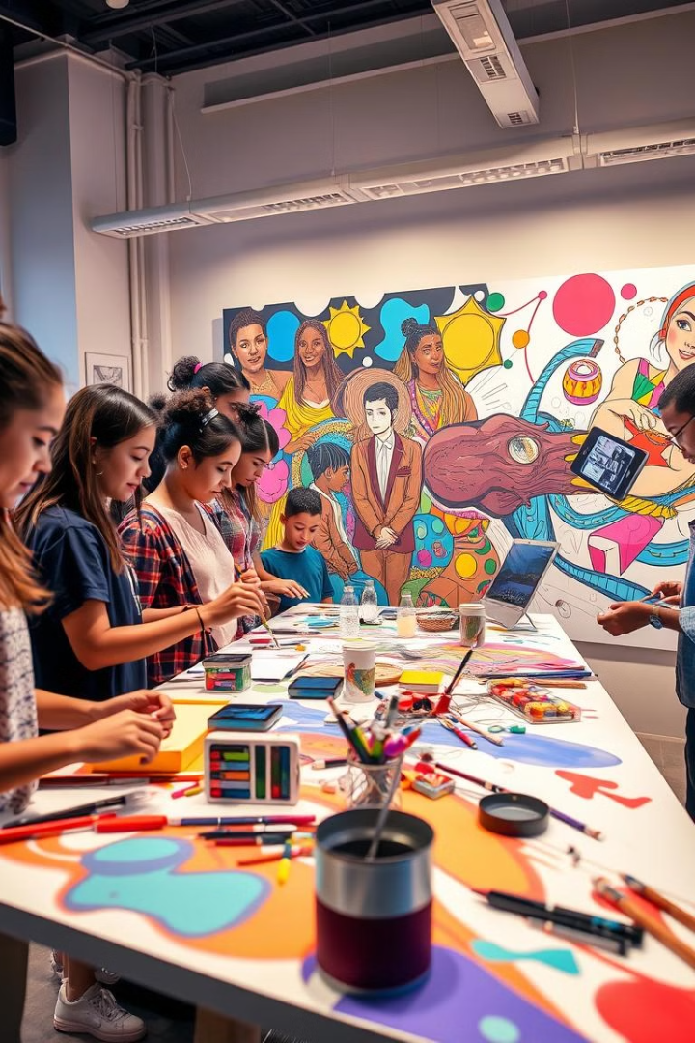




Використання перформансів та інсталяцій
Виконання ролей
Розподіл ролей серед учнів, де кожен грає певну роль в інсталяції чи перформансі.
Інтерактивні елементи
Включення інтерактивних елементів, що дозволяють глядачам брати участь у перформансі.
Обговорення
Після виступу, обговорення концепції, емоцій та впливу на глядачів.
Створення інсталяції
Створення інсталяції, яка відображає певні ідеї чи теми.

Slide 17
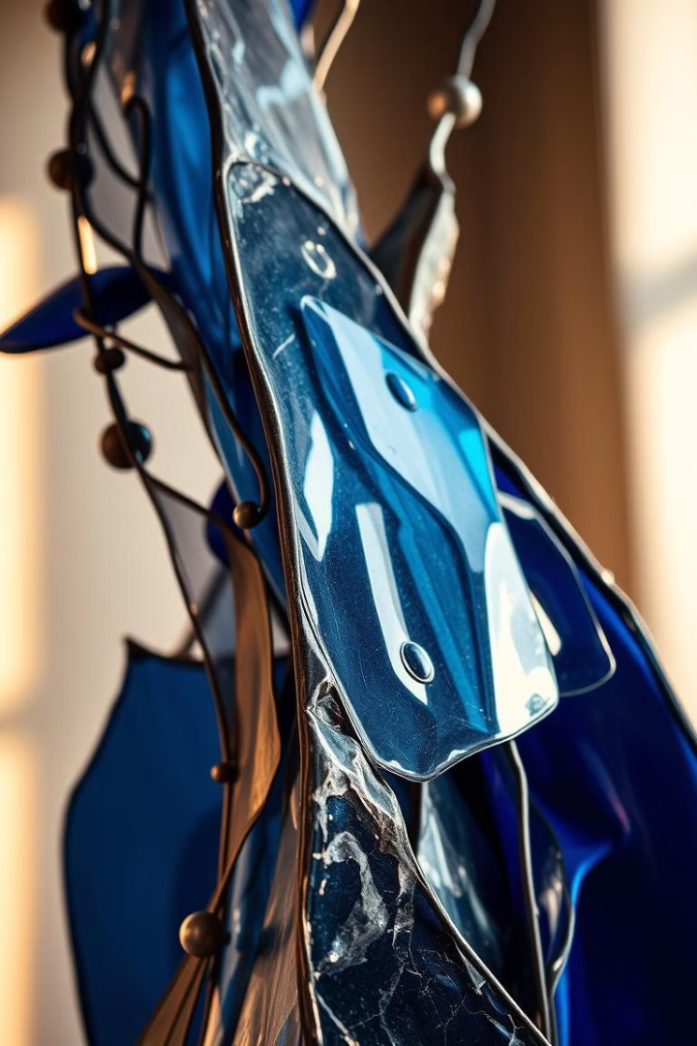




Екологічне мистецтво
Переробка матеріалів
Природні матеріали
Використання вторинних матеріалів, таких як пластик, скло, метал, для створення нових мистецьких творів.
Використання природних матеріалів, таких як дерево, каміння, земля, для створення екологічно чистих творів.
Еко-арт
Сталий розвиток
Використання мистецтва для привернення уваги до екологічних проблем.
Впровадження тем сталого розвитку в навчальні програми з образотворчого мистецтва.

Slide 18

Еко-арт: привернення уваги
1
2
Свідомість
Інформація
Мистецтво може пробудити свідомість про екологічні проблеми та мотивувати людей до дій.
Мистецькі проекти можуть служити інструментом для поширення інформації про екологічні питання.
3
4
Діалог
Натхнення
Мистецтво може стати платформою для діалогу та обговорення екологічних проблем.
Еко-арт може надихнути людей на створення власних екологічних проектів та ініціатив.

Slide 19
Сталий розвиток в образотворчому мистецтві
Екологічні матеріали
1
Заохочення використання екологічно чистих та перероблених матеріалів у мистецьких проектах.
Збереження ресурсів
2
Навчання економному використанню матеріалів та енергії в процесі створення мистецьких творів.
Екологічне свідомість
3
Виховання екологічного свідомість серед учнів через мистецькі проекти.

Slide 20
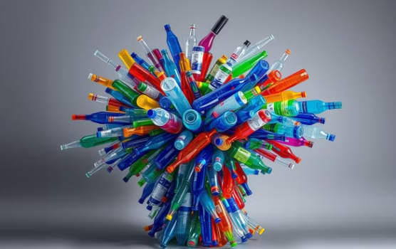
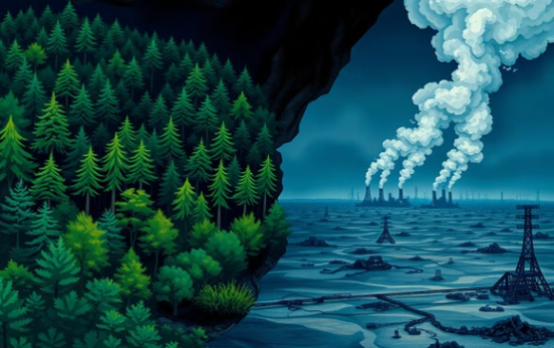
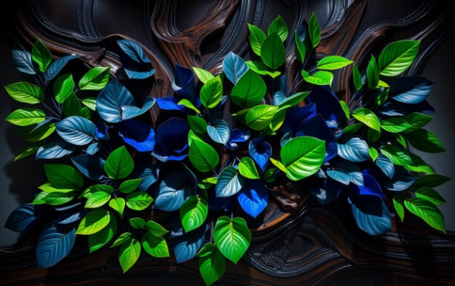

Екологічно свідоме мистецтво

Slide 21



Приклади Еко-арту
Land Art
1
Використання природних матеріалів та ландшафту для створення тимчасових або постійних мистецьких творів.
Recycled Art
2
Переробка відходів в унікальні мистецькі твори, наприклад, скульптури, мозаїки, інсталяції.
Еко-Акції
3
Організація екологічно спрямованих мистецьких акцій, таких як прибирання пляжу, посадка дерев.

Slide 22
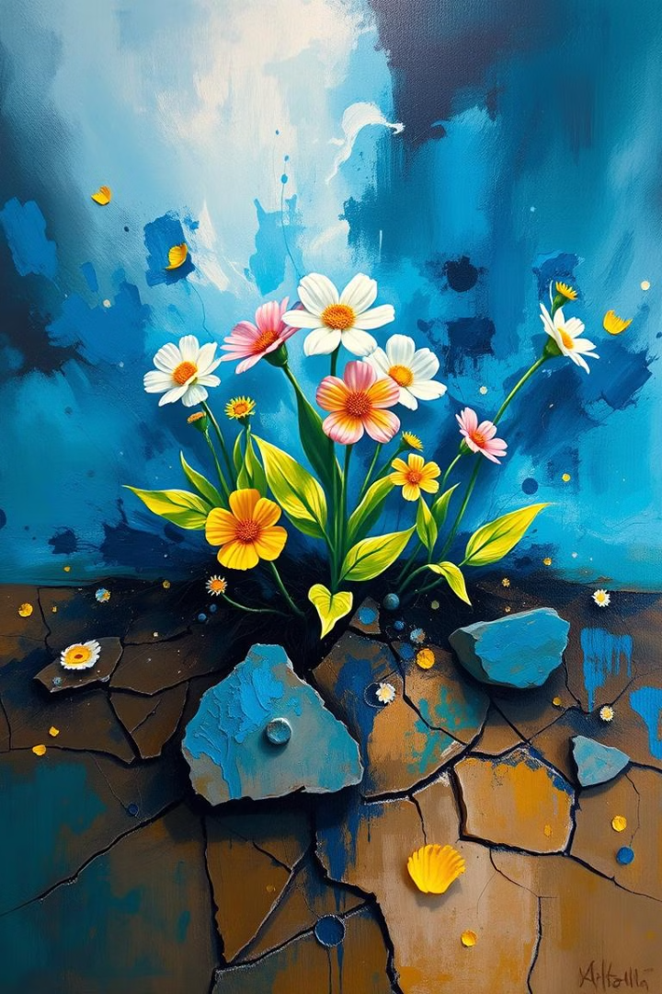
Наступні кроки
Запровадження сучасного мистецтва в освітній процес - це не тільки можливість ознайомити учнів з актуальними тенденціями, але й розвинути їх творчі здібності, критичне мислення та екологічну свідомість.
Зробіть перший крок: впровадьте еко-арт у свої уроки, заохочуйте учнів до творчого використання вторинних матеріалів та участі в екологічних проектах.

Slide 23
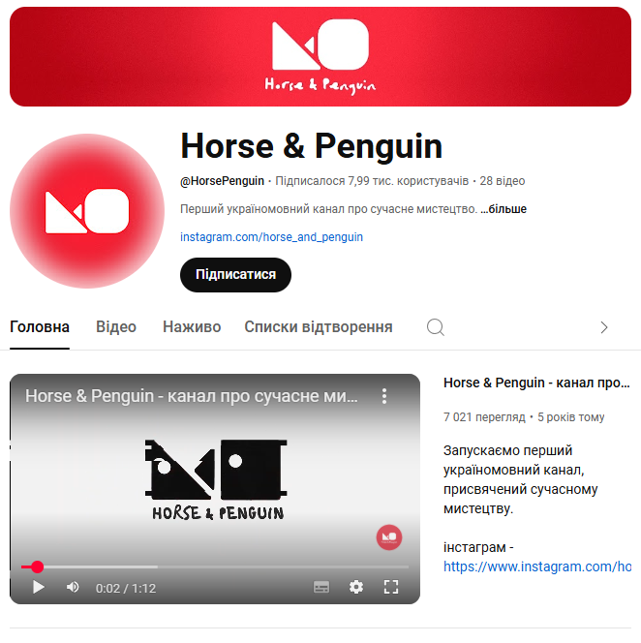
Цікаво знати про канал Horse & Penguin
Сучасне мистецтво:
як його зрозуміти
і навіщо
https://www.youtube.com/live/7WbAg7Y-Ugw?si=1G4uEM2IQPNVbENL

